Slide 1
Разработка системы управления контентом (CMS) форумного веб-сайта
Серпиков С.В.
Стаценко Д.О.

Slide 2
Категории веб-приложений, использующих CMS:
информационные ресурсы
интернет-представительства
веб-сервисы
комбинированные веб-сервисы

Slide 3
Основные признаки форума:
иерархия: категории > темы > сообщения
информация: тема, содержание, автор, время
механизмы обеспечения порядка в дискуссиях
разделение прав доступа
возможность идентификации пользователя
отсутствие динамики «реального времени»

Slide 4
Виды форумных CMS:
самостоятельные
в виде плагинов к самостоятельным CMS

Slide 5
Анализ аналогов
Плагин для WordPress – Simpleforum
Simple Machine Forum (SMF)
phpBB
Общие недостатки:
- сложный интерфейс
- отсутствие русского языка в интерфейсе
- низкая производительность из-за сложных запросов к базе данных.

Slide 6
Постановка задачи
Реализовать самостоятельную форумную CMS, удовлетворяющую следующим требованиям:
- русскоязычный интерфейс;
- отсутствие перегруженности интерфейса;
- основные функции форума;
- идентификация пользователя в системе;
- разделение прав пользователей; - функции администрирования.

Slide 7
Использованные веб-технологии:
PHP
База данных: MySQL
JavaScript
HTML
CSS

Slide 8
Используемые средства:
Веб сервер:
- XAMPP
Среда разработки:
- NetBeans
Средства отладки:
- Opera Dragonfly, отладчик Google Chrome, NetBeans Xdebug
Система контроля версий:
- Git
Вспомогательные средства:
- Skype, Visio
- Opera, Google Chrome, Firefox, Internet Explorer 9
- Opera Mini, Android Браузер

Slide 9
Архитектура веб-приложения
MVC
MVP

Slide 10
Архитектура веб-приложения
Централизованная
схема

Slide 11
Архитектура веб-приложения
Распределенная схема

Slide 12
Архитектура веб-приложения
Модульная схема

Slide 13
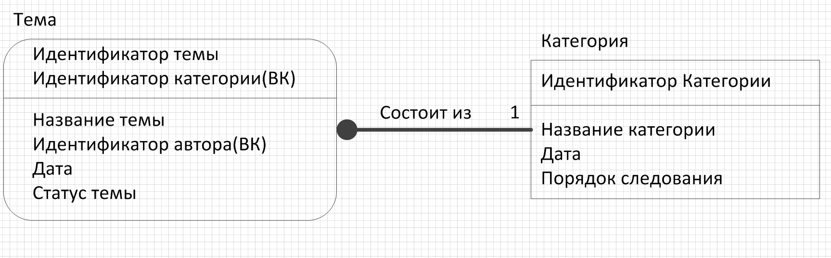
Логическое проектирование базы данных
Идентифицирующее отношение между сущностью «тема» и «категория»

Slide 14
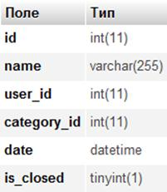
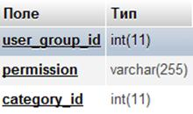

Физическое проектирование базы данных

Slide 15


Модули веб-приложения
Модуль навигации «Хлебные крошки»
bread_crumbs.php
nav-item.tpl
Модуль авторизации
log_reg.php
login-hello.tpl
login-form.tpl

Slide 16
Внешний вид веб-приложения
Шаблонизатор
Шаблоны
Стили
Клиентские скрипты

Slide 17
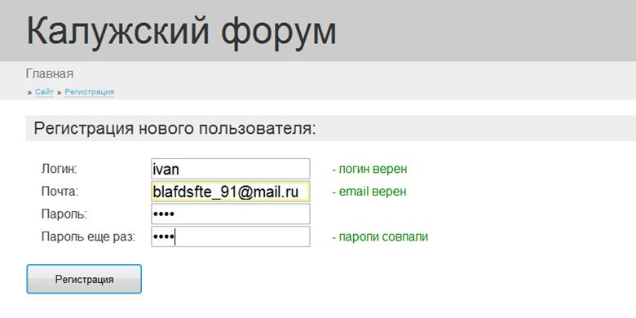
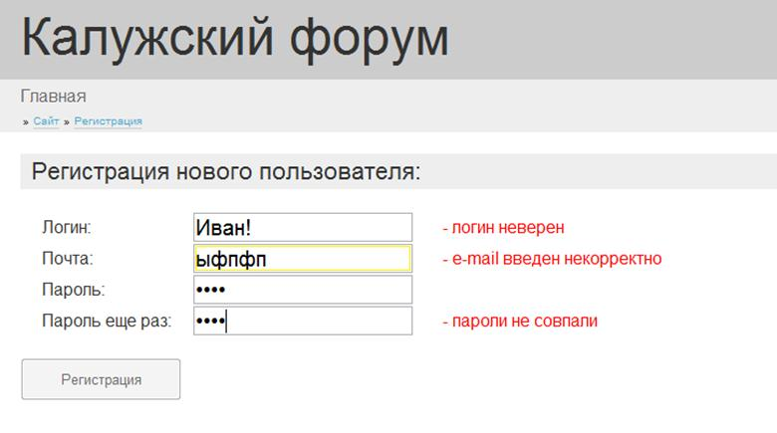
Проектирование модулей.
Регистрация
- Верно введенные данные
- Неверно введенные данные

Slide 18
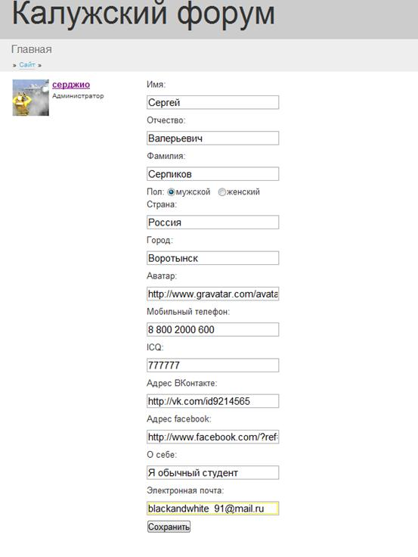
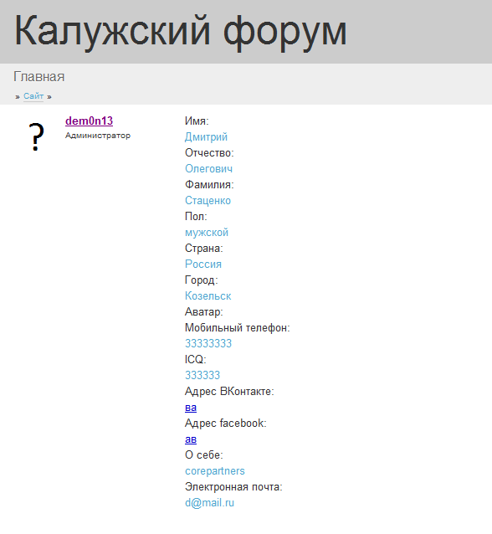
Проектирование модулей.
Профиль пользователя

Slide 19
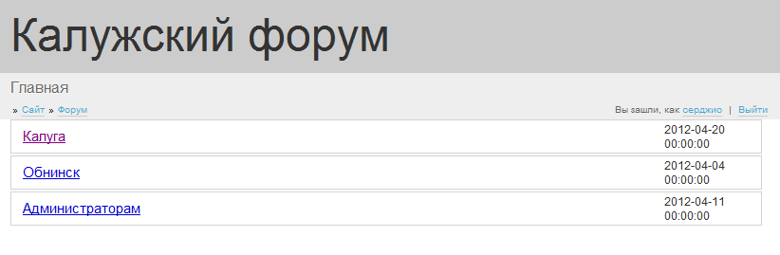
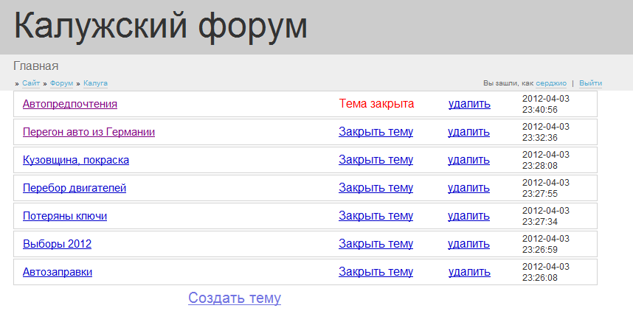
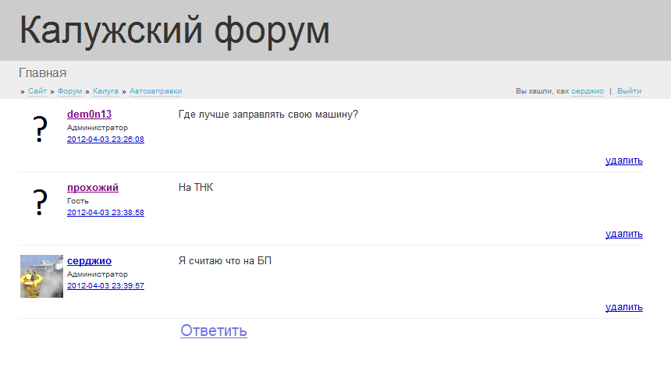
Проектирование модулей.
Разделы форума

Slide 20
Проектирование модулей.
Механизм разделения прав

Slide 21
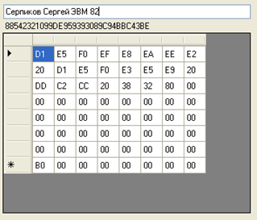
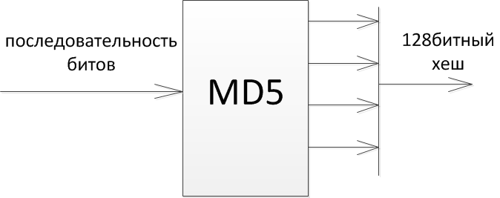
Проектирование модулей.
Шифрование MD5

Slide 22
Итоги работы:
Рассмотрена предметная область, поставлена задача
Рассмотрены и учтены плюсы и минусы аналогов
Выбраны современные и эффективные технологии
Выбран удобный инструментарий
Разработана архитектура и модули веб-приложения
Разработана база данных веб-приложения
Разработан пользовательский интерфейс
Обеспечена безопасность веб-приложения
Разработана документация для успешного внедрения

